Slide 1
第八九章 效度
闫巩固 博士

Slide 2
本章要点
效度的概念
  效度与信度的关系
效度种类及其估计
内容效度
效标关联效度
构想效度

Slide 3
一个现实的问题
1997年1月，北京市政府宣布从社会各界公开招聘56名厅、局级干部(均为副职)。经过各种测验与测评，57名干部从2000多名候选者中脱颖而出，如期上任。
其中使用的测验技术包括：结构化面试，评价中心，纸笔考试（专业知识）等。
你从测验学的角度将如何看待这一举措？不考虑政治因素。

Slide 4
根据测验分数作出推断的例子
得这个分数的人能顺利完成医学院的训练
得这个分数的人可能成为最令人满意的工程师
得这个分数的人极有可能从工厂里偷东西

Slide 5
效度=推断
效度是一个测验能够测量其所要测量的东西的程度(the extent or degree to which the test measures what it was designed to measure)。
或根据测验分数做出的推断的正确性
  这个测验测什么？（内容与构想）
  测得有多准？（预测与校标）
一个测验的效度不止一个，不存在一个一般的效度，因为一个测验可能测的是一个非常宽泛的概念，如智力，根据测验分数可以做出许多推断。

Slide 6
同一测验的有效与无效推断
使用MMPI你可以对患有心理障碍的人做出有效推断，但不能对“正常人”做出有效推断。
尺子可以用来度量长度，但不能用来度量重量，即便每次度量的结果都完全一样。

Slide 7
效度概念
与测量目的有关的真实变异（或有效变异）在总变异中的比例
r_{xy}=S_{v}²/S_{x}²
S_{x}² =S_{v}²+ S_{I}²+S_{E}²
S_{v}² ：有关（有效）变异
S_{I}^{2 :} 无关变异(系统误差)

Slide 8
效度与信度的关系
r_{xy}=S_{v}²/S_{x}²
=(S_{x}²- S_{I}²- S_{E}²)/ S_{x}²
=1- S_{I}²/ S_{x}²- S_{E}²/ S_{x}²
= r_{XX} - S_{I}²/S_{x}²
S_{I}²>=0
r_{xy}<= r_{xx}
信度是效度的必要而非充分条件
r_{xymax}=r_{xy}/(r_{xx}*r_{yy})^{1/2}
1.0>=r_{xy}/(r_{xx}*r_{yy})^{1/2}
r_{xy}<=(r_{xx}*r_{yy})^{1/2}
r_{xy}<=(r_{xx})^{1/2}
信度的平方根为效度的最高限

Slide 9
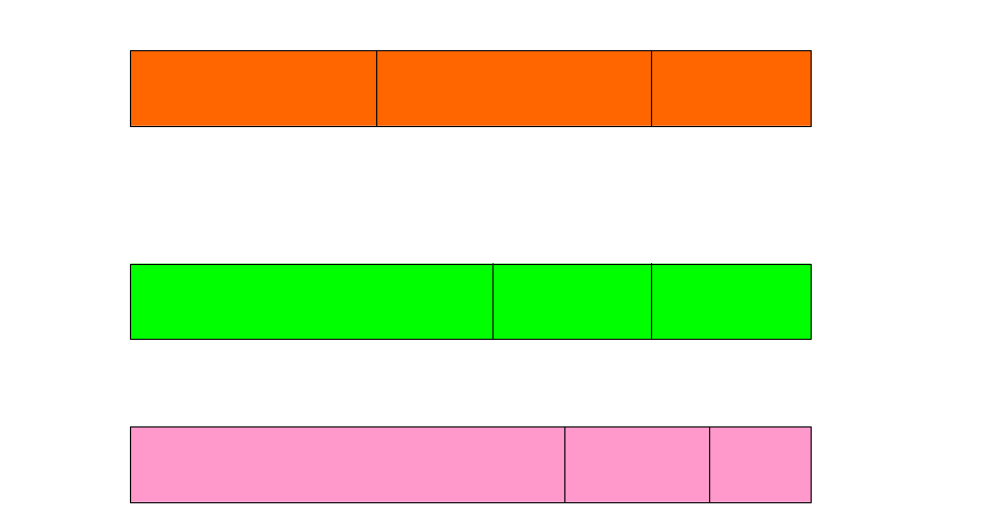
图示和例子：算术测验
S_{X}²
S_{v}²
S_{I}²
S_{E}²

Slide 10
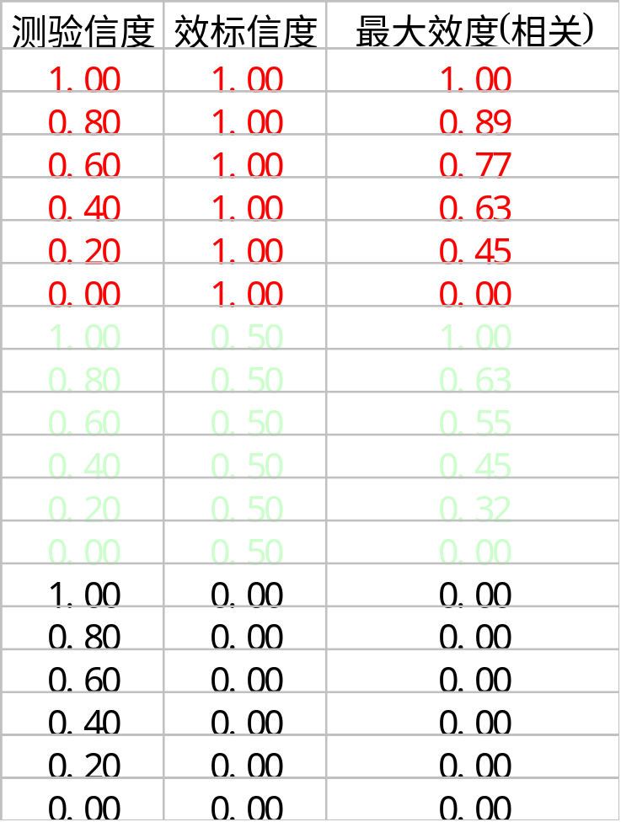
信度如何影响效度

Slide 11
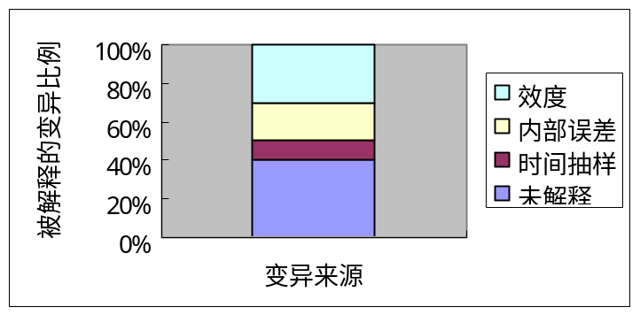
绩效度量

Slide 12
验证策略：角度
证明一个测验是有效的(validation)，必须保证在以下三方面均是有效的
内容(content)
效标关联或实证(criterion-related or empirical)
构想或结构(construct)
不能只独立地保证一方面。

Slide 13
效度种类：关系
测验分数能够被理解和解释吗？
构想
效标关联
内容
与其他测量间的关系：分数？
内容界定：清晰、明确？

Slide 14
内容效度及其估计
基本前提：测验试题应为所欲测内容或行为范围之有效性样本。
基本条件：
  测验内容应能确切涵盖所界定对象之范围
  每个试题应与所界定内容或行为范围有适度相关
  试题分配应能反映范围内各种变项或成分所应占的比重
  保证有一定的题量（充分取样）
主要用于建构或评价成就测验
依赖专家判断（基于逻辑）：计算见Cohen，P160

Slide 15
内容领域的详细描述
测量领域：初三世界历史知识史
问题 | 区域 | 时间范围
1社会的 | 欧洲 | 18世纪
2政治的 | 美洲 | 19世纪
3文化的 | 亚洲与非洲

Slide 16
数量分配：表明重要性
 |  | 社会的 | 政治的 | 文化的
欧洲 | 18世纪 | 5% | 10% | 3%
 | 19世纪 | 5% | 8% | 2%
美洲 | 18世纪 | 6% | 17% | 2%
 | 19世纪 | 9% | 13% | 3%
亚洲与非洲 | 18世纪 | 2% | 0% | 0%
 | 19世纪 | 6% | 5% | 2%

Slide 17
内容效度比率(content validity ratio)
专家评估题目的合适性: 该题目对工作表现来说是
  必不可少的(essential)，
  有用的但不必然的(useful but not essential)
  不必要(not necessary)
n - (N/2)
CVR= ----------------------
N/2
N=评估者数量；n=被评定为“必不可少”的人数

Slide 18
内容评判要求：CVR
评估人数量 | 最小值 | 评估人数量 | 最小值
5 | .99 | 14 | .51
6 | .99 | 15 | .49
7 | .99 | 20 | .42
8 | .78 | 25 | .37
9 | .75 | 30 | .33.
10 | .62 | 35 | .31
11 | .59 | 40 | .29
12 | .56
13 | .54 | Lawshe(1975)

Slide 19
内容效度与表面效度
Face validity: 表面看起来测验内容与测验目的的一致性程度。市井或通俗测验多有高的表面效度，但它不能保证测量的正确性。
对表面效度的要求
  最高水平测验：高；典型行为测验：低
提高表面效度可以起到“包装”的作用

Slide 20
内容效度的适用
领域参照测验
  成就测验
  选拔与分类测验
  最低限
不适用：智力与人格
为什么？

Slide 21
效标关联效度
(Criterion-related validation)
又称预测效度，实证效度，指一个测验对处于特定情境中的个体的行为预测的准确性。即将测验分数与希望做出推断的行为联系起来（求相关）。
希望做出推断的行为或被预测的行为是检验测验有效性的标准，简称效标(Criterion)
测验=预测源
行为=效标
效标效度是基于数据的( data based)
  一个选拔测验与工作绩效的相关
  一个成就测验与年级的相关
  一个诚实测验与偷窃的相关

Slide 22
效标关联效度：验证策略
预测效度(predictive validity)：
  测验对未来表现预测得有多好
  他会患焦虑症吗？
同时效度(concurrent validity)：
  测验对目前表现预测得有多好（现有状态）
  他患有焦虑症吗？
二者的一个重要差别是进行测验（即预测源）与进行效标测量之间的时间
不同时间=预测效度
同一时间=同时效度

Slide 23
做法不同
预测效度
  学生参加高考，有些人上了北师大，包括低分者
  以后，将他们的平均学业成绩与高考分数求相关
  这个相关称为效度系数
  如果二者相关很高，那么高考成绩对预测大学平均学业成绩来说有高效度
同时效度
  已经上了北师大的学生参加高考，同时收集他们的平均学业成绩
  计算测验分数与学业表现的相关
二者的差别
  时间
  被测验的人群
  动机和经验的差别
  理论、伦理与现实

Slide 24
方法比较
预测验证策略
科学上：精确。随机原理
实践上：不可行
伦理上：对人的消极影响
同时验证策略
替代方案
优势：实践性，方便易行，效果与预测验证差别不大，可以采用统计补救
问题：选择性与全距限制效应

Slide 25
常见的效标
学业成就：
  学科成绩，学历，获奖
等级评定：
临床诊断
特殊训练成绩
  培训
实际的工作表现
  产量、治愈率、违规次数等
对团体的区分（人口统计学变量）
  年龄，种族，疾病类型
其他现成的测验

Slide 26
终极效标和实际效标
预测源(predictor)是指用于预测效标的任何东西（如高考，认知能力测验）
终极效标(ultimate criterion)是你要测量的东西（如在大学中的潜力，胜任工作）
实际效标(actual criterion)是你实际测量的东西（如专门针对高考的学习策略上的技能加上大学中的潜力，每周的产量与次品率）

Slide 27
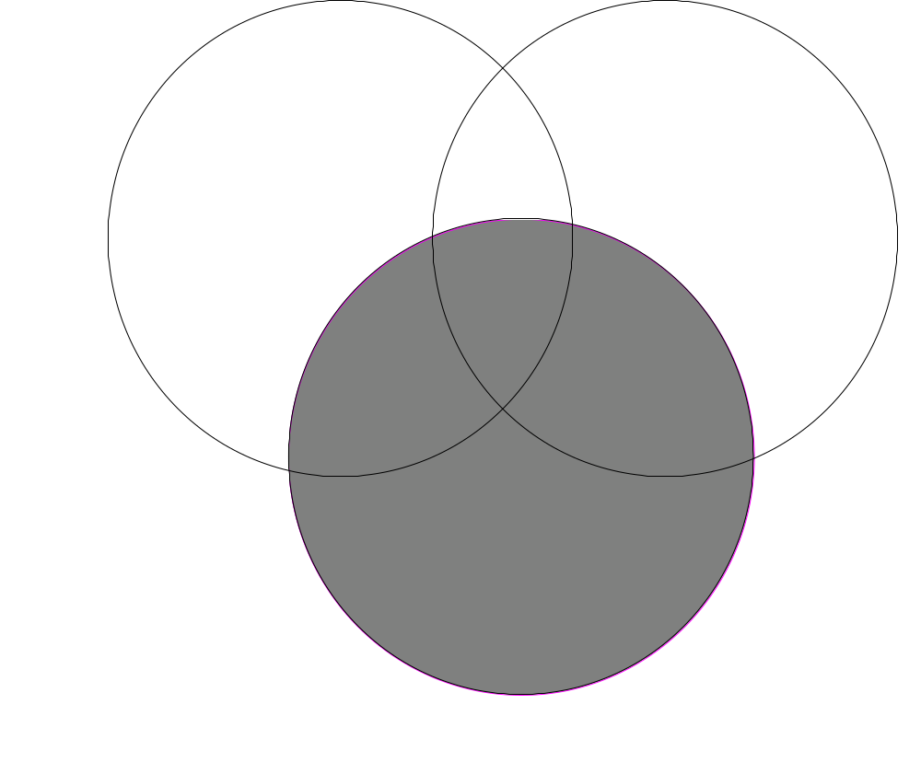
终极效标
实际效标
A
B
C
E
D
F
理想状况：
实际效标=终极效标
G
预测源变量

Slide 28
效标的适当、缺陷与污染
效标适当(relevance)：实际测量的效标中应测量的部分（B+E区）
效标缺陷(deficiency)：实际效标没有覆盖的终极效标部分（A+D区）
效标污染(contamination)：实际效标中与要测量的东西无关的部分（C+F区）
A
B
C
终极效标
实际效标
E
D
F
G
预测源变量

Slide 29
效标污染
个人的效标成绩由于评定者知道其预测源分数而使效标“纯度”降低的情况(Anastasi, 1988)
  预测源的知识
  评定偏差
  团体特征偏差
好的效标应是适当的、可信的和无偏见的（Thorndike, 1949)

Slide 30
测验效度
预测源与实际效标重叠的区域（即E+F）就是测验的效度
A
B
C
终极效标
实际效标
E
D
F
G
预测源变量

Slide 31
构想-度量之间的关系
预测源构想
（认知能力）
效标构想
（学业表现）
实际预测源
（SAT）
效标度量
（GPA）

Slide 32
测量-构想关系
由操作定义的度量作出推断
应根据构想选择操作性度量
预测源构想
（认知能力）
效标构想
（学业表现）
实际预测源
（SAT）
效标度量
（GPA）

Slide 33
测量-测量关系
效标关联效度研究获得的东西
预测源构想
（认知能力）
效标构想
（学业表现）
实际预测源
（SAT）
效标度量
（GPA）

Slide 34
构想-构想关系
人们关心的理论问题
预测源构想
（认知能力）
效标构想
（学业表现）
实际预测源
（SAT）
效标度量
（GPA）

Slide 35
预测源-构想关系
效标效度研究真正关心的问题
预测源构想
（认知能力）
效标构想
（学业表现）
实际预测源
（SAT）
效标度量
（GPA）

Slide 36
影响效度的因素
一切影响信度系数的因素均影响效度系数
效标的可靠性
效度的概化(Generalization)

Slide 37
效标效度的统计问题
所得相关（观察到的）之大小受下列因素影响
预测源与效标的信度
  预测源和效标度量的低信度度均导致低效度
全距限制(range restriction)

Slide 38
信度的校正
r’_{xy}=r_{xy}/(r_{xx}*r_{yy})^{1/2}
^{如}r_{xy} ^{=.30,} r_{xx} ^{=.70,} r_{yy} ^{=.79}
r’_{xy}=r_{xy}/(r_{xx}*r_{yy})^{1/2}=.30/(.7*.9) ^{1/2}
=.38

Slide 39
全距限制
样本分数的变异（方差）小于总体分数的变异（方差）
  如：现有的学生样本是经过某种选拔性考试录取的
  又如：所选的员工样本均是工作成绩优秀者
全距限制降低预测源分数与效标度量分数之间的相关

Slide 40
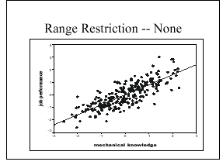
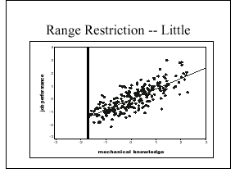
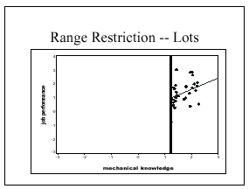
全距限制的图例
工作绩效与
机械知识的
关系

Slide 41
全距限制的校正
统计上，我们可以对全距限制加以校正
我们需要知道样本的方差与以及估计的总体的方差
在确定有关工作绩效与预测源的关系时，全距限制几乎总是存在的。为什么？

Slide 42
元分析与效度概化
元分析(meta-analysis)
  综合不同研究结果的各种方法，可得到效应大小（effect size)
效度概化(validity generalization)
  一种元分析技术，用于校正与合并不同研究结果以确定一个测验对具体目的的实际效度

Slide 43
全距限制效应校正
r (SDu/SDres)
rc = ----------------------------------------
(1 – r*r+ r*r(SDu*SDu/SDres*SDres))½
rc= 校正后的效度系数
r = 样本的相关系数
SDu=限制范围前的样本标准差
SDres=限制范围后样本的标准差

Slide 44
效度概化研究的步骤
找出对同一种现象的各种研究（如双生子的智力）
从中收集各个研究结果（如相关系数）
对观测结果加以校正（测验信度，全距限制）
计算这些校正后的系数的平均值与方差

Slide 45
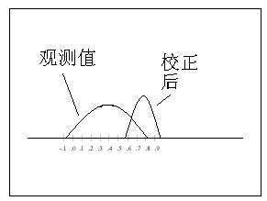
例子：校正

Slide 46
构想效度
(Construct validation)
一个测验度量一个理论上的构想或特质的程度
测量抽象的属性
  一个测验在多大程度上测量了“幸福感”（责任感、自主性等等）？
  这个面试(interview)测量了人际技能了吗？
假设验证与累计证据
内容效度和效标关联效度都体现了构想效度

Slide 47
构想及其说明
抽象属性的具体化过程：
描述与构想相关的行为（攻击性）
鉴别与分辨其他构想，与要测量构想的关系（权利需要）
鉴别与分辨出与每个其他构想相关的行为（权利与攻击性有关，诚实与攻击性无关）

Slide 48
例子
列出并描述攻击性行为
  袭击他人，推人到墙角，控制游戏
其他构想描述及行为
  权利需要，诚实
确定构想关系
  权利需要：制定小组决策，控制游戏
  攻击性：控制游戏，袭击其他人..
  诚实：不欺骗，讲实话

Slide 49
评估构想效度
行为 | 与攻击性的关系 | 期望的相关
袭击他人 | 直接 | 强的，正向
推进到边线 | 直接 | 强的，正向
控制游戏 | 直接 | 强的，正向
做出决策 | 间接—与权利需要有关 | 弱的，正向
不欺骗 | 无关 | 无
讲实话 | 无关 | 无
……. | ……. | …….

Slide 50
检验构想的方法
实验室实验、自然实验、自然观察、问卷
必要的且合理的
常用方法
  相关分析
  因素分析
  实验操作
强证据和弱证据
  事实、预测、解释：条件

Slide 51
如何验证构想效度
考察已知组别的分数
  如，将一个艺术能力测验施测两组人，艺术系和法律系学生。二者的差别？
考察一个新测量与测量同一构想的现有测量的关系
  如，计算两个艺术能力测验的相关
发展（年龄）变化
  如，艺术能力随年龄而变吗？
实验(干预)研究
  如，力图提高艺术能力的干预措施确实提高了在艺术能力测量上的分数了吗？

Slide 52
如何建立构想效度（续）
一组度量的因素分析
  如，有20个题目的艺术能力测验，但这些测验只测量了艺术能力的两个共同特质：创造力和灵巧性。这些共同特质称为因素
会聚（辐合）效度(convergent validation)
  如，一个艺术能力测验与其他艺术能力测验、创造力测验以及去当地艺术博物馆的频率等有高相关
区分效度(discriminant validation)
  如，一个艺术能力测验与耐力（力量）测验或与去体育馆的频率等没有相关

Slide 53
因素分析
(Factor analysis, FA)
一种多变量统计法。目的是降维，即用更少量的因素概括解释许多相互关联的变量。（科学的吝啬率）
例如：假设你有一个包括四个部分的成就测验
  阅读理解
  词汇
  数学计算
  数学推理
你可能猜想，阅读理解和词汇都测量了言语技能，数学计算和数学推理都测量了数学技能。
要知道你的想法是否正确，你首先需要计算他们彼此之间的相关。

Slide 54
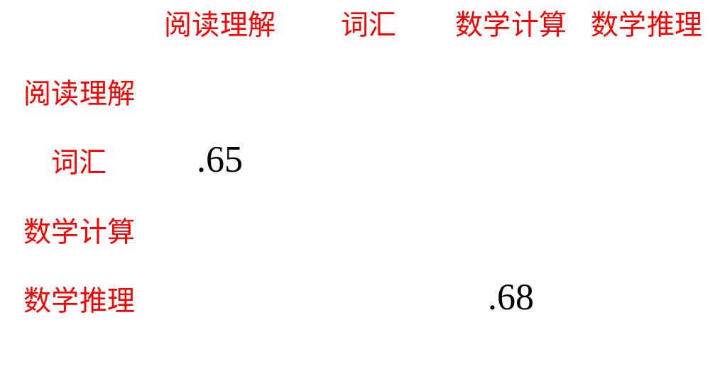
相关矩阵

Slide 55
多特质-多方法矩阵
(multitrait-multimethod matrix)
Campbell & Fiske(1959)提出的方法，它将聚合效度和区分效度两种方法结合起来验证构想效度的方法。
假设我们测量了三种特质：
  社交能力(Social ability, S)、神经质(Neuroticism, N)和责任心(Conscientiousness, C)
假设我们测量这些特质使用了三种不同的方法
  自我报告(Self-report)、他人评定(Rating by others)和一个行为测验(Behavior test)

Slide 56
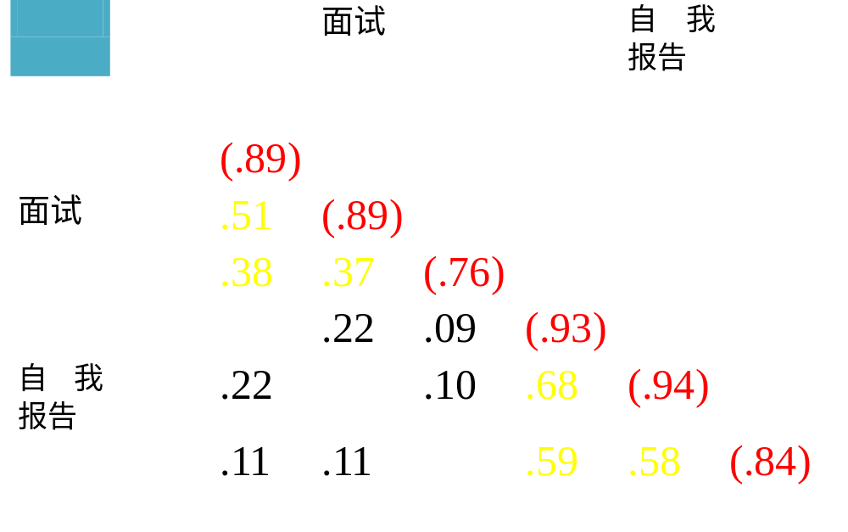
多特质-多方法矩阵
(Multitrait-Multimethod Matrix, MMM)

Slide 57
会聚效度
(convergent validation)
会聚效度：如果用不同方法测量同一种构想，那么这些分数应有高相关。
白色数字是自我报告法和面试法测量同一种构想的相关。
这些同一构想的不同度量称为“效度对角线”(validity diagonal)。

Slide 58
区分效度
(discriminant validity)
确定区分效度的方法有三种
1、由不同方法度量的不同特质之间应大于或小于由不同方法度量同一种特质之间的相关？
小于。

Slide 59
比较MMM中的三角形
看一下两个黄色的三角形。三种特质之间的相关模式是否不因测量方法是面试还是自我报告而发生变化，保持一致？
再看一下两个黑色的三角形。相关模式相同吗？一个是用面试法度量三种特质间的相关，另一个是自我报告法。

Slide 60
区分效度
2、如果方法都是无偏差的，用同一种方法测量的不同特质之间的相关应大于还是小于由不同方法测量的同一种特质之间的相关？
小于！
3、如果方法都是无偏差的，不管如何测量三个特质，三种特质之间的相关是否应具有相似的模式？
是！

Slide 61
区分效度：小结
有三种区分效度
  不同方法测量不同特质之间的相关应小于效度对角线
  同一方法测量不同调整之间的相关应小于效度对角线
  可比三角形中应表现同一相关模式

Slide 62
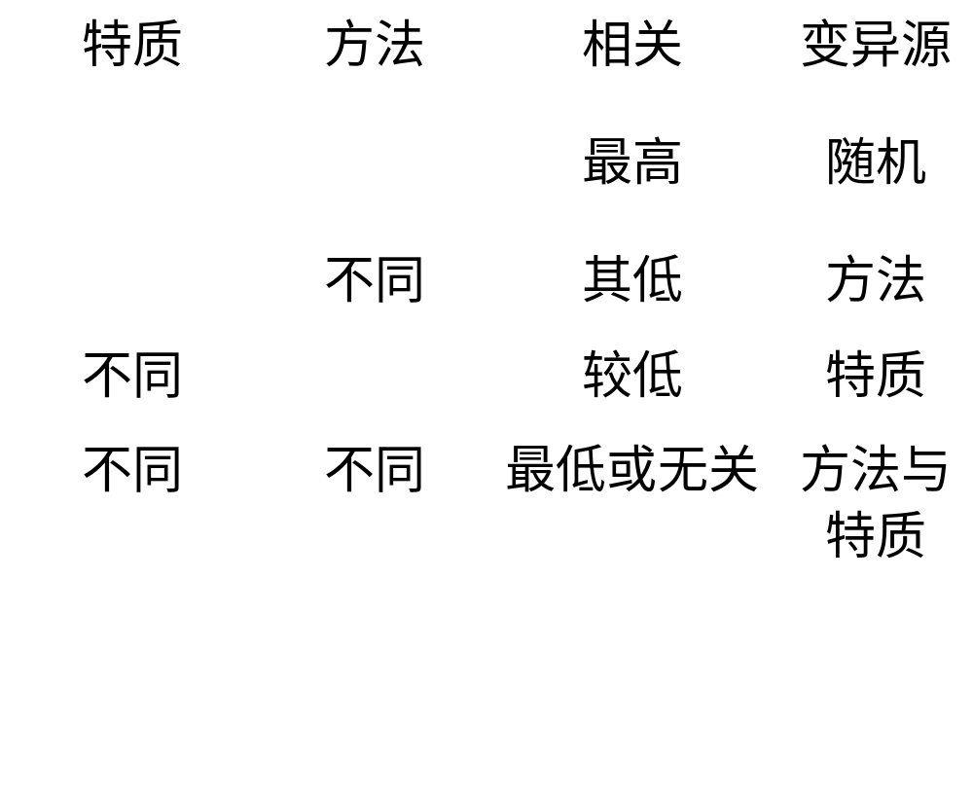
MMM原理

Slide 63
结构方程建模(structural equation modeling)
见书中172-174页

